Slide 1
产品核心信息&差异化优势（version2.0）
金赛增®VS Y-PEG-rhGH
产品策略部 2025年7月

Slide 2
长效差异化关键信息主要内容
  金赛增® slogan和关键信息
  核心幻灯片
  直击竞品话术（Y-PEG-rhGH）

Slide 3
医生端
金赛增® slogan和关键信息
关键信息：
金赛增®经全球近30年验证U型PEG，无蓄积零抗体更安全，值得信赖
金赛增®4周起效，年化生长速率13.41cm/y，疗效全球最优，信心之选
金赛增®全球唯一获批多适应症的长效生长激素，更多患者受益
Slogan：数十万临床验证——安全无蓄积，全球最优效
Notes:
自己的东西是否能讲透，三点的PPT
U型，唯一有全球安全性数据，30年，Y型分子本身有缺陷，选错分子，倒推

Slide 4
核心幻灯片

Slide 5
经全球近30年验证U型PEG
无蓄积零抗体更安全
值得信赖
Notes:
自己的东西是否能讲透，三点的PPT
U型，唯一有全球安全性数据，30年，Y型分子本身有缺陷，选错分子，倒推

Slide 6
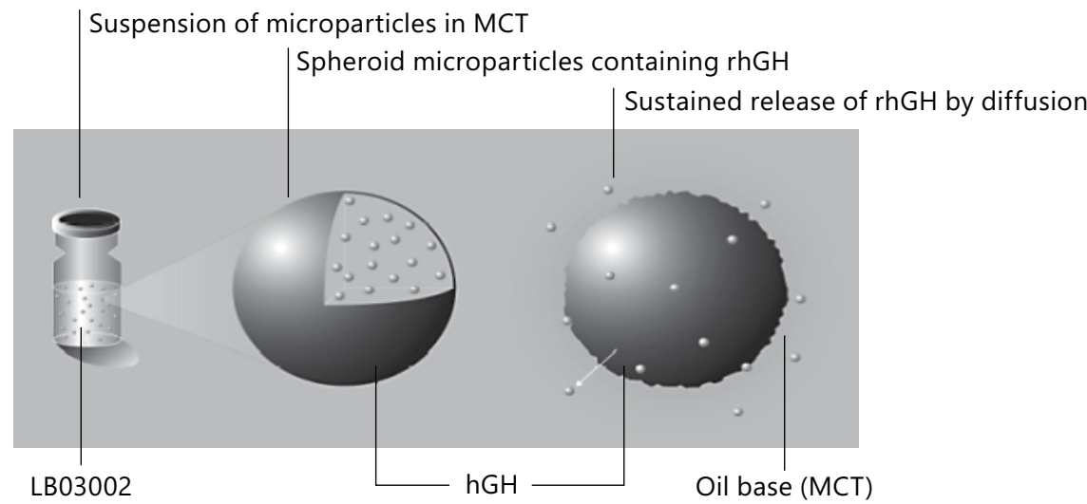
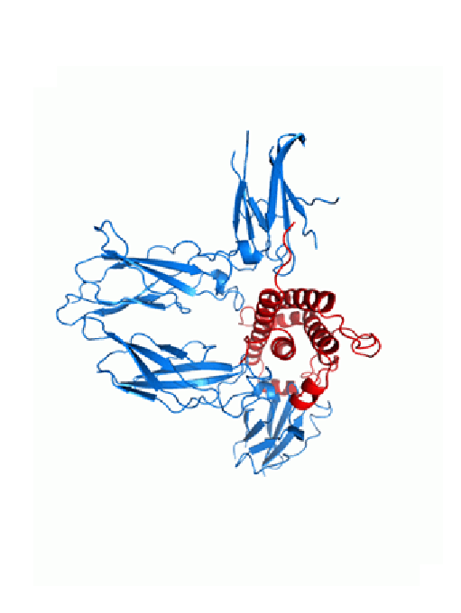
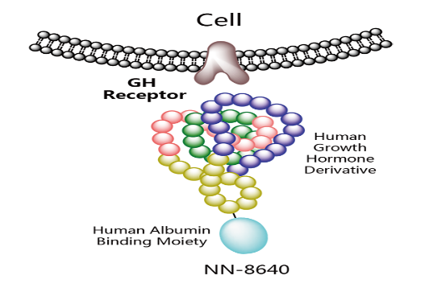
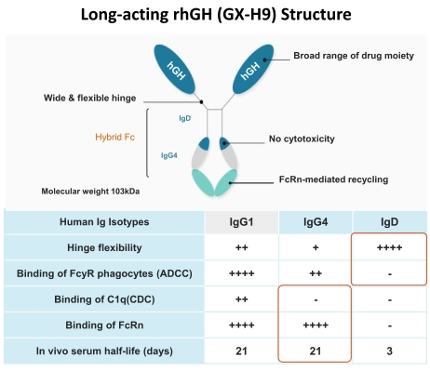
PEG化学修饰是长效蛋白主流技术
延缓吸收率
降低循环清除率
PEG化
微球技术
非共价白蛋白结合
融合蛋白
药物溶解或分散在成球材料中形成的骨架型微小球形或类球形微粒，其粒径范围一般在1-300μｍ，可以实现蛋白类药物的缓慢释放，微球缓释剂是最早应用的LAGH延时技术。
注射部位反应严重，疗效差
固定链接
暂时链接
某种具有生物学活性的功能蛋白分子与其他蛋白（融合伴侣）融合而产生的新型蛋白。 融合蛋白可延长rhGH的半衰期并减少清除
长链多肽与生长激素组成的异构化分子，免疫原性高，容易产生抗体
天然的rhGH经过修饰以增强其与血浆白蛋白的结合，延长半衰期，使其适合每周1次给药
一级结构改变，非天然易产生抗体
PEG，无毒、无活性和高度亲水的生物惰性且无免疫原性化合物，对rhGH进行PEG化修饰，可增加溶解度、降低毒性、延长循环半衰期
即TransCon技术，将药物与惰性载体临时连接，延缓药品在体内的代谢与排泄的速率。
粉剂，破坏GH天然结构，产生抗体；
金赛增®（金赛，2014）益佩生®（特宝，2025）
Eutropin粉（LG，2009）
Skytrofa®（ ASND ，2021）
Sogroya®（诺和诺德，2020）
Ngenla®（辉瑞，2021）
rhGH
PEG

Slide 7
U 型 PEG 修饰药物多家国际药企近 30 年安全性验证， 在临床各科室广泛应用
U型PEG自2001最早开始应用至今，已近30年安全应用经验。应用范围覆盖多个领域，在充分儿科领域应用经验
Y型PEG修饰技术，仅在国内一家公司（特宝）应用，临床使用经验较少，在儿科领域未经验证
首个PEG化的抗VEGF适配子：40kD U型PEG修饰的Macugen®培加他尼(老年湿性黄斑变性) 企业：Eyetech/Pfizer
首个PEG化的长效生长激素：40kD U型PEG修饰的金赛增® （GHD）
首个长效干扰素：12kD直链PEG修饰的佩乐能®（肝炎）
首个60kD PEG修饰的蛋白质药物：凝血因子VIII替代药物Jivi ® （A型血友病）
40kD Y型PEG生长激素
PEG的概念被提出
1970s
1990
2001
2002
2004
2008
2014
2016
2018
2023
2025
首个PEG药物被FDA批准：多个5kD 直链PEG修饰的聚乙二醇化腺苷脱氨酶Adagen®（免疫缺陷）
首个长效粒细胞刺激因子：20kD 直链PEG修饰的Neulasta®（预防中性粒细胞减少）
首个40kD U型PEG药物上市：长效干扰素派罗欣®（肝炎）企业：Roche
首个长效生长激素受体拮抗剂：多个5kD直链修饰的培维索孟®（肢端肥大）
Cimzia®(Certolizumab pegol，培塞利珠单抗注射液，商品名希敏佳),U型-PEG 40kDa,中重度克罗恩病，风湿性关节炎
首个40kD Y型PEG药物上市：长效干扰素派格宾® （肝炎）
40kD Y型PEG修饰的长效粒细胞刺激因子上市：珮金® （预防中性粒细胞减少）
Bailon P, et al. Expert Opinion on Drug Delivery, 2009, 6(1): 1-16.

Slide 8
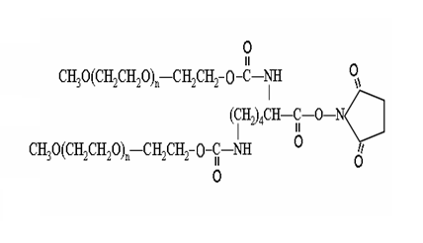
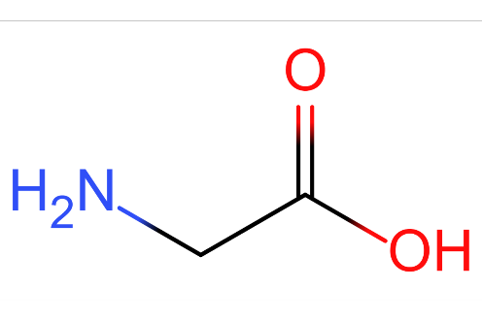
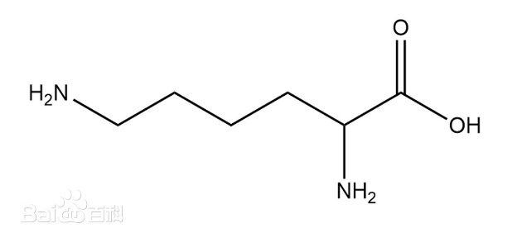
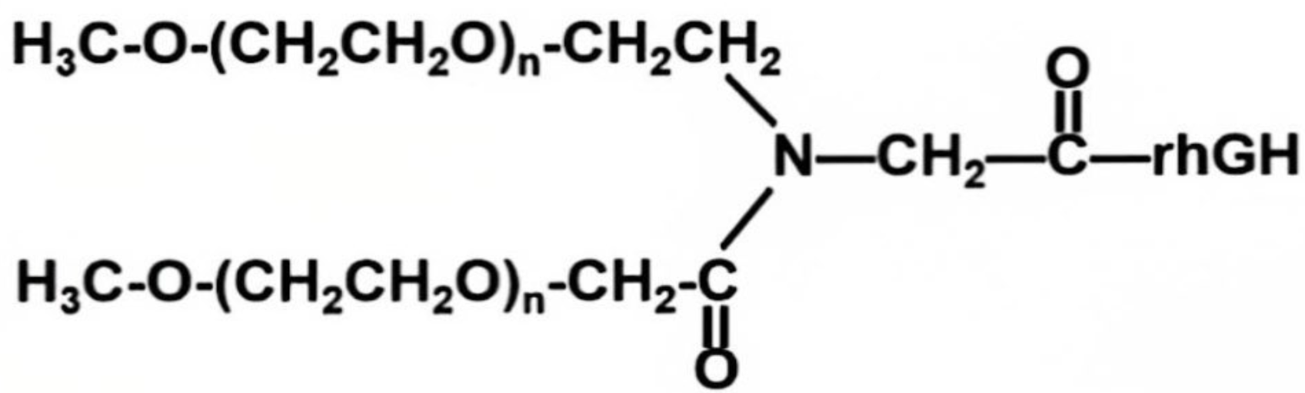
U-PEG一键双链，合成步骤少易纯化，解离更彻底，半衰期稳定
U型PEG
U型PEG：
合成：20kD的PEG双链均通过酰胺键与赖氨酸连接，仅需一步合成，易于纯化；
清除：只有酰胺键，一步解离更彻底，半衰期更稳定
PEG-20K
酰胺键
PEG-20K
rhGH
赖氨酸
甘氨酸
酰胺键
Y型PEG
Y型PEG：
合成：20kD的PEG双链与甘氨酸的氨基分别形成C-N键和酰胺键，需多部反应，副产物多，影响最终纯度；
清除：需经2步解离，解离过程可能出现单条PEG链的中间状态，表现为半衰期不稳定
C-N键
酰胺键

Slide 9
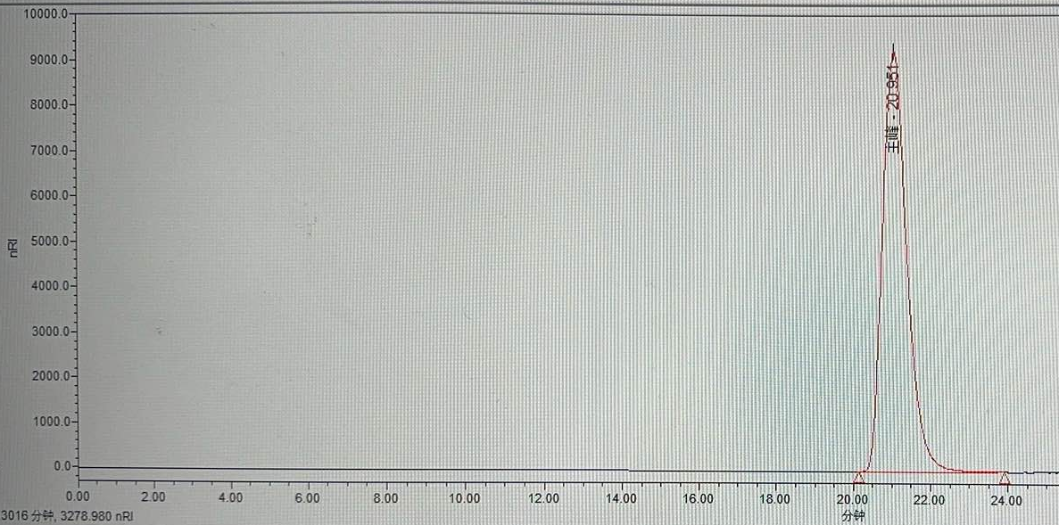
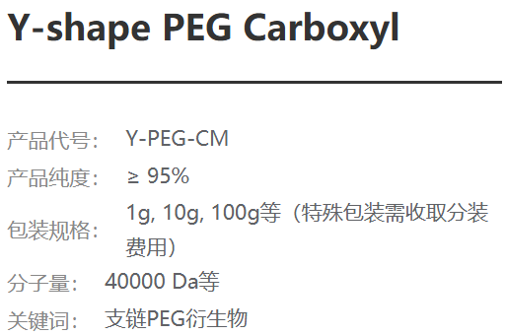
金赛突破技术壁垒，自研自产实现唯一100%纯度PEG量产
因供应商无法提供高纯度PEG，金赛建成了国际上规模最大的中试和生产基地
首创针对PEG质控的GFC-CAD多维度联用检测体系，构建杂质全谱系识别能力；
针对性优化产品纯化工艺，通过离子交换层析、梯度重结晶等纯化手段，实现产品纯度100%
金赛自研自产U型PEG纯度图谱
供应商仅能提供 ≥ 95%纯度的PEG
通过高精度的图谱分析，PEG产品图谱中仅有一个PEG峰，没有任何杂峰表明实现了100%的纯度

Slide 10

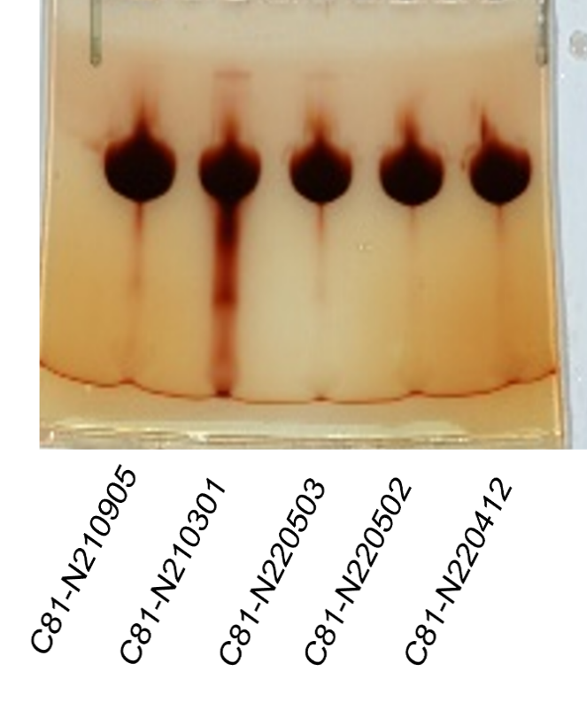
PEG纯度低会增加严重不良反应，还会导致PEG化药物半衰期稳定性差
不同PEG电泳对比
高分子杂质
高分子PEG-rhGH
循环清除慢
半衰期稳定性差
低分子杂质
低分子PEG-rhGH
循环清除快
非PEG杂质
增加药物严重不良反应
U型
Y型

Slide 11
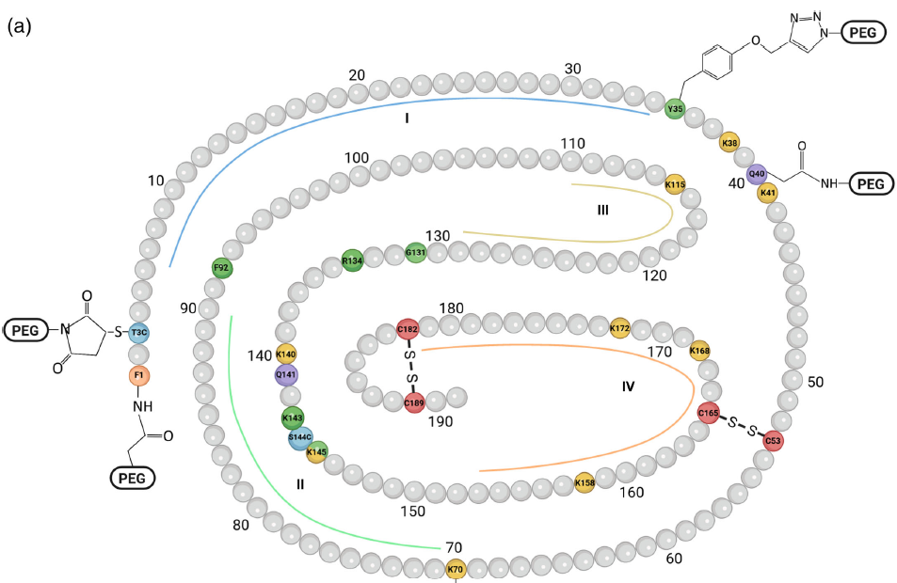
U-PEG-rhGH修饰位点更均一，半衰期更稳定
U-PEG-rhGH修饰点位更均一
PEG修饰点位的不同影响药物半衰期
C
C
PEG通过不同修饰点位连接rhGH
C
Y-PEG连接点
PEG-rhGH循环清除率具有显著差异
C
U-PEG连接点
金赛增修饰点位均一，半衰期稳定
Y-PEG-rhGH修饰点位杂乱，半衰期不稳定
U-PEG修饰点位均一：N端连接F1（苯丙氨酸）
Y-PEG修饰点位杂乱：包括 N 端氨基酸修饰产物和赖氨酸，其中主要为第 140 位赖氨酸(K140)修饰产物
(39 封私信 / 2 条消息) 键凯科技：细分领域冠军，PEG医药应用行业龙头 - 知乎

Slide 12
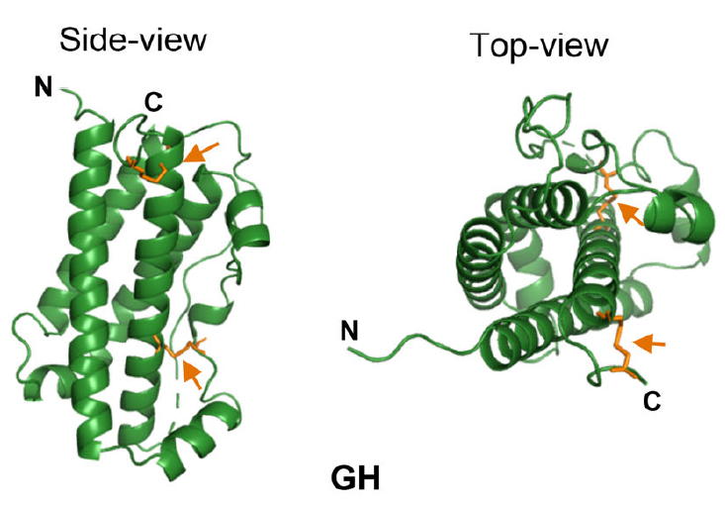
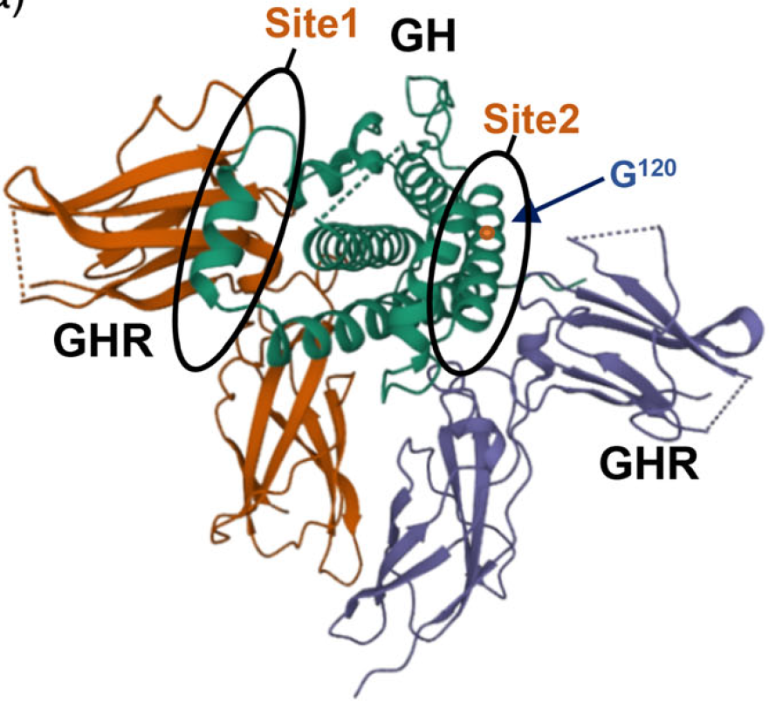
U-PEG-rhGH修饰位点更优，保证hGH的天然结构和活性
修饰点位远离二硫键，不影响GH天然结构
修饰位点远离GH受体结合位点，保证GH活性
U-PEG连接点
U-PEG连接点
U-PEG连接点
二硫键对于GH空间结构至关重要，也是GH发挥生物学效应的结构基础；
U-PEG定点N端修饰，相比其他点位，更远离GH二硫键（Cys⁵³–Cys¹⁶⁵ 和 Cys¹⁸²–Cys¹⁸⁹），不影响二硫键的稳定，保证蛋白质的正确折叠
U-PEG N端氨基酸修饰，空间结构上远离生长激素受体（GHR）结合位点，具有更好的生物学活性
(39 封私信 / 2 条消息) 键凯科技：细分领域冠军，PEG医药应用行业龙头 - 知乎

Slide 13
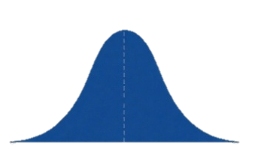
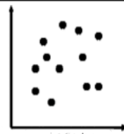
金赛增PEG分子结构特点带来稳定的半衰期，一周一次无蓄积
PEG化长效生长激素半衰期特点
 | 结构特点总结 | 半衰期 | 半衰期特点
U-PEG-rhGH | 实现100%纯度PEG量产 U-PEG-rhGH修饰位点更均一，半衰期更稳定 一键双链，合成步骤少易纯化，解离更彻底，半衰期稳定 | 32.19 ± 4.58h |  | 正态分布，偏差不大
Y-PEG-rhGH | 纯度不足，导致分子量和分子结构有差异 修饰位点杂乱，不同修饰位点的分子具有不同的半衰期 清除过程需要经过多步解离，难以一次性清除，或导致单链PEG残留 | 53.4-200h |  | 个体差别巨大，只能呈现范围
Y-PEG-rhGH半衰期不稳定可能带来的不良后果
部分患者疗效差
不良反应增加
剂量调整有风险
由于个体差异巨大，为了保障安全性，只能牺牲疗效选择较小给药剂量，对于体内半衰期较短的个体来说，低剂量不足以发挥满意疗效
而对于半衰期长的个体来说，药物可能在体内蓄积浓度过高，引发毒性反应（如肝损伤等）， Y-PEG-rhGH说明书显示了新增多种不良反应
医生难以根据固定剂量或固定给药间隔预测药物在体内的浓度变化，如无法做到个体血药浓度监测，则疗效和安全性面临“开盲盒”境地

Slide 14
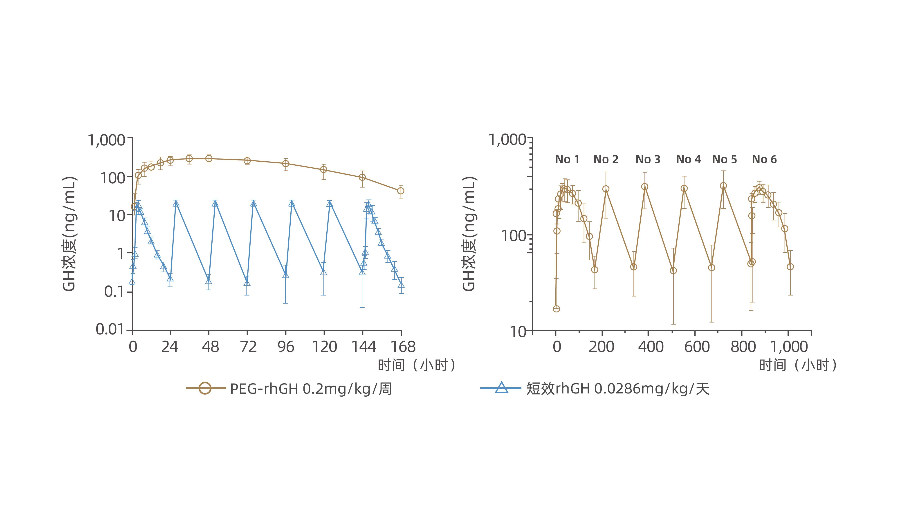
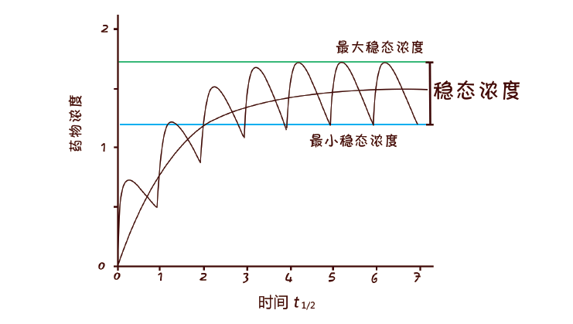
金赛增一周一次无蓄积，可实现体内药物浓度的精准调控
金赛增多次给药后无蓄积
半衰期过长将导致药物在体内蓄积爬坡
连续6周给药，药物蓄积指数=1.03，无蓄积；
治疗过程中，患者体内药物浓度明确，可随时个体化调整剂量
Y-PEG-rhGH药物平均蓄积指数=1.44，有蓄积；
8周才能达到稳态，起效慢，
同时由于半衰期不稳定，个体差异大，患者体内实际蓄积的药物浓度具有极大的不确定性；

Slide 15
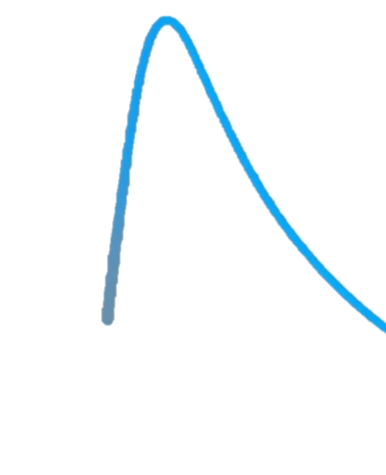
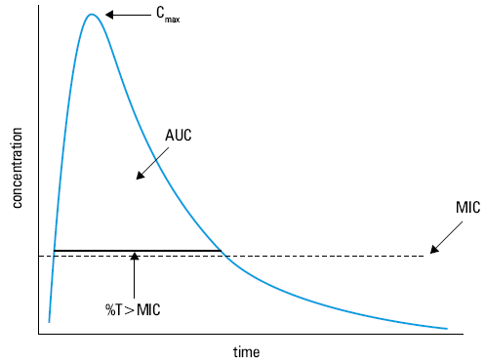
GH与其他化药作用机制不同，人体GH蓄积是非自然现象
不同作用机制的药物对体内药物浓度的要求不一样
GH体内蓄积并非达到预期治疗效果的先决条件，而是风险因素
拮抗剂、抗生素和降血糖等药物需要维持药物在体内的有效浓度，是否起效取决于谷浓度达有效浓度之上，才能发挥药物作用
其他化药的给药方式并不能作为GH给药频率与作用机制的参考
人体GH不需要在体内维持所谓“有效浓度” 就可以产生促生长作用
故GH作用的最佳状态是峰浓度足以刺激足够IGF-1分泌，同时减少蓄积带来的安全性风险
种类 | 药品 | 半衰期 | 给药频率 | 给药特点
抗生素 | 阿奇霉素-希舒美®（辉瑞） | 24-48h | 每日一次 | 抗感染患者需要持续维持有效浓度以上
降压药 | 氨氯地平-络活喜®（辉瑞） | 30-50h | 每日一次 | 高血压患者需要稳定药物浓度
拮抗剂 | 苯巴比妥（拜耳） | 50-70h（儿童） | 每日2-3次 | 需要稳定有效浓度
拮抗剂 | 帕博利珠单抗-K药（默沙东） | 26d | 21天一次 | 需要稳定有效浓度
降糖药 | 司美格鲁肽（诺和诺德） | 165h | 每周一次 | 糖尿病患者需要稳定控制血糖
生长激素 | 人生长激素（rhGH） | 2h | 每日一次 | 峰浓度刺激适量IGF-1分泌发挥疗效
生长激素依赖快速达到峰浓度，适量刺激IGF-1分泌发挥疗效
药物浓度
抗生素等需要维持浓度化药谷浓度决定疗效
T＞EC₅₀

Slide 16
30年生产工艺沉淀保证生长激素的天然结构和极致纯度
原核周质表达保证GH天然结构
30年工艺积淀，铸就金赛增全球生长激素最高标准
药典标准10ng/mg
外源DNA残留量
内控标准100pg/mg
药典标准6.0%
相关蛋白杂质含量
内控标准3.8%
生长激素
宿主蛋白
高分子蛋白杂质含量
药典标准4.0%
周质
内控标准1.0%
细菌内毒素含量
药典标准5.0EU/mg
生长激素是非糖基化蛋白，通过二硫键维持天然结构；
非糖基化蛋白更适合用原核系统表达；
细胞周质为氧化环境，促进二硫键的形成
酵母表达系统二硫键形成效率不足，GH可能无法形成正确的二硫键，导致错误折叠或结构不稳定性
内控标准0.25EU/mg
生物制剂质量不是短期内可以提升的，需要长期工艺质量风险识别和改进控制，并结合大量患者的用药反馈；
通过工艺的持续迭代和优化，金赛增纯度远高于药典标准

Slide 17
金赛增®近3000例临床研究显示抗体检出率为零，安全性高
中和抗体的产生影响生物制剂的疗效与安全性，也是评判生物制剂质量的重要指标之一
抗体零检出说明了金赛增结构的天然性
 |  | 病例数 | 26周 | 抗GH抗体（中和抗体）检出率
金赛增® | 抗PEG –rhGH抗体 （中和抗体） | 2158 | 0 | 0
在Ⅳ期临床试验中，治疗26周的过程中
金赛增®组抗GH抗体（中和抗体）检出率为零。

Slide 18
金赛增Ⅲ期没有出现严重不良反应和导致停药的不良事件
Y-PEG-rhGH临床研究阶段仅261例患者即出现0.4%的严重不良反应，因不良反应导致的停药率高达11.5%，真实世界的安全性未经验证，给临床使用带来巨大的安全隐患；
长效生长激素 |  | 金赛增® | Y-PEG-rhGH
不良反应发生率 （数据来源：GHD Ⅲ期临床） | 严重不良反应 | 0% | 0.4%
 | 导致停药的不良事件 | 0% | 暂时停药： 10.0%，永久停药： 1.5%

Slide 19
金赛增临床研究中出现的均为GH常见的不良反应，一过性可自行缓解
Y-PEG-rhGH药品说明书显示：其不良反应谱异常增加，新增多种不良反应，导致停药脱落率异常增多
新增多种重要脏器受损的不良反应，如肝功能指标异常（常见），心肌坏死标志物增加等
新增多种需要临床干预的不良反应，如乳房硬块、外阴水肿，贫血、中性粒细胞减少等
不良反应类型 | 金赛增® | Y-PEG-rhGH
十分常见药物不良反应（≥10％） | 一过性外周水肿，如眼睑、手脚水肿； 甲状腺功能低下 | 未报告
常见药物不良反应 （1％～10％） | 未报告 | 注射部位各种反应(9.6%) 丙氨酸氨基转移酶升高(1.1%)、天门冬氨酸氨基转移酶升高(1.1%) 关节痛(1.1%)
偶见药物不良反应 （0.1％～1%） | 注射部位反应 一过性关节肿痛 一过性胰岛素升高 | 乏力、疲劳、外周肿胀； 血促甲状腺激素升高(0.8%)、皮质醇降低、皮质醇增加、游离甲状腺素降低、甲状腺素降低、心肌坏死标志物增加、血促皮质激素升高、中性粒细胞计数降低； 肢体疼痛、肌痛、生长痛、滑膜炎、肌肉肥大、脊柱侧凸； 头痛、头晕、味觉障碍； 眼睑水肿(0.8%)、突眼症、眼睑肿胀； 皮疹(0.8%)； 腹痛、呕吐、消化不良； 摄食量减少、血脂异常； 乳房硬块、外阴水肿； 贫血、中性粒细胞减少症； 鼻塞、鼻涕； 睡眠质量差； 窦性心动过速

Slide 20
金赛增有多项长期真实世界研究，长期使用无新增不良反应
金赛增GHD 真实世界观察性研究，5年无新增不良反应，超1000例，未出现与药物相关的严重不良反应
研究方法：
共纳入1207名PGHD用于安全性分析
其中，339例连续使用PEG-rhGH达5年的儿童也被纳入疗效分析
评估指标：
不良事件（AEs）
严重不良事件（SAEs）
身高增长情况
基于CGLS数据库，评估长效PEG-rhGH在GHD儿童中的5年安全性与生长反应，显示出良好的安全性，长达5年的随访发现：
严重不良事件（SAEs）发生率为0.99%，均与 PEG-rhGH 治疗无关，且未观察到死亡病例
无新发或复发肿瘤发生
Y-PEG-rhGH 没有长期使用的安全性证据，也没有真实世界的安全性验证

Slide 21
4周起效，年化生长速率13.41cm/y
疗效全球最优
信心之选
Notes:
自己的东西是否能讲透，三点的PPT
U型，唯一有全球安全性数据，30年，Y型分子本身有缺陷，选错分子，倒推

Slide 22
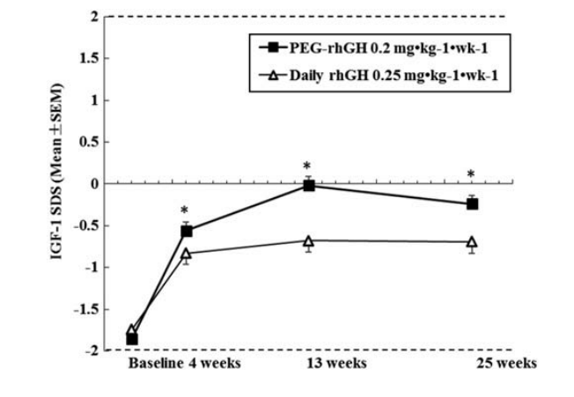
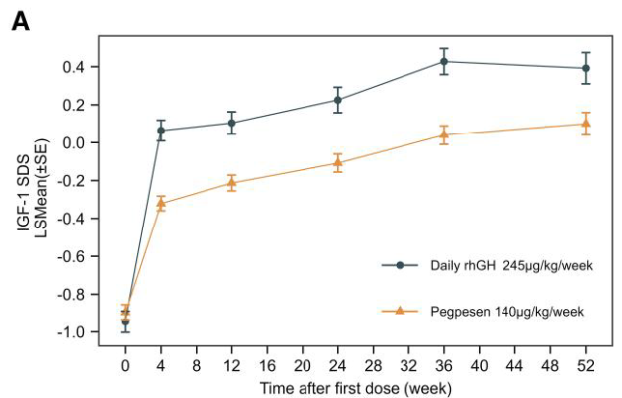
金赛增®更快起效，IGF-1水平快速提升，4w IGF-1水平优于短效，
金赛增GHD Ⅲ期 IGF-1：快速提升并稳定在安全范围
Y-PEG-rhGH GHD Ⅲ期IGF-1：缓慢提升并持续蓄积
金赛增注射后第4周IGF-1即快速提升，比短效具有显著性差异；
4周内，金赛增IGF-1 SDS提升超过+1.2 SD；
IGF-1不会无限制增加，在约第13周达到平台期，维持在安全优效范围内，始终不超过0 SDS
Y-PEG-rhGH注射后IGF-1水平在所有随访点始终低于短效；
4周内，IGF-1 SDS提升不超过+0.6 SD，52周治疗期结束，其IGF-1 SDS提升也超过+1.0 SD

Slide 23
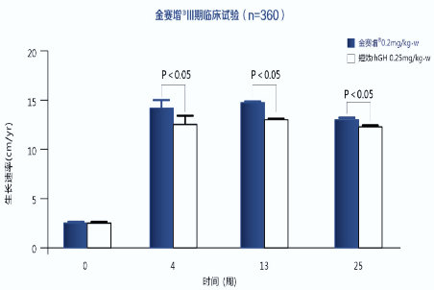
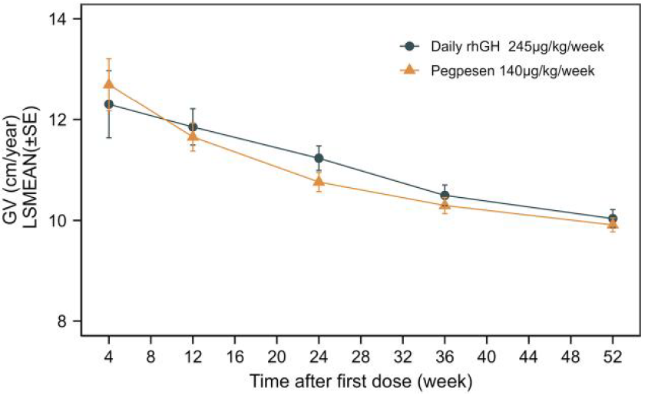
金赛增®疗效更好，25周 HV13.41cm/y
金赛增治疗第25周，HV可达13.41 cm/y
Y-PEG-rhGH治疗第25周GV低于11cm/y
金赛增GHD 三期临床研究显示，所有访视点均可见金赛增HV显著优于短效（P＜0.05）；
治疗25周：0.2mg/kg/w组HV达13.41cm/y、Ht SDS改善1.06SD，显著优于短效；
Y-PEG-rhGH治疗52周仅为等效（非劣效），且生长速率及Ht SDS改善数值低于短效（诺泽）；
从治疗第25周数据来看，其GV＜11cm/y，数值上远低于金赛增
XP Luo, L Hou, et al. European Journal of Endocrinology (2017) 177, 195–205

Slide 24
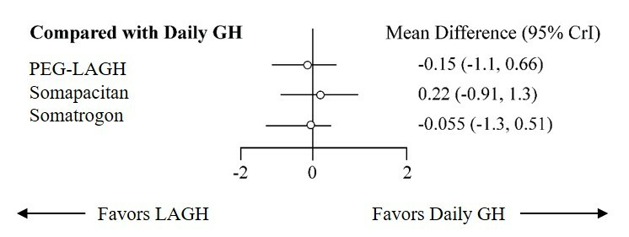
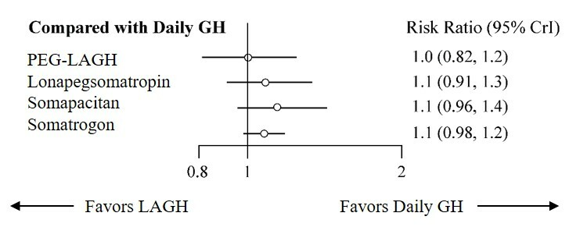
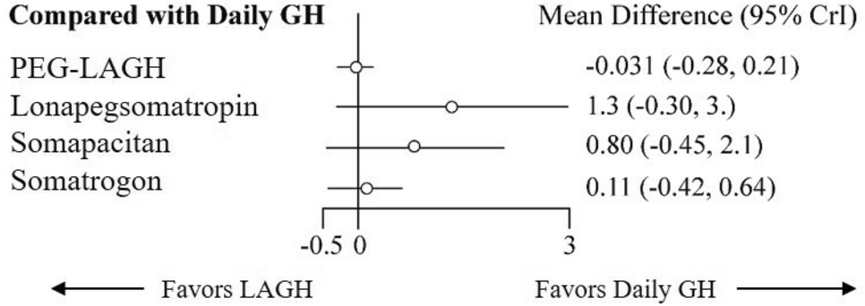
2024年全球已上市长效生长激素中，U-PEG-rhGH是更优推荐
SUCRA结果提示，无论是疗效指标还是安全性指标角度考虑，目前国际上市的长效生长激素，均更推荐优先选用PEG-LAGH（聚乙二醇生长激素注射液）
Outcomes | Daily GH | PEG-LAGH | Somatrogon | Lonapegsomatropin | Somapacitan
HV | 0.72 | 0.78 | 0.61 | 0.12 | 0.26
HSDS | 0.49 | 0.68 | 0.56 | - | 0.27
AEs | 0.80 | 0.68 | 0.39 | 0.41 | 0.23
SUCRA(优选概率排名曲线): SUCRA指标下的表面积被用来对每种治疗方法的有效性进行排序，并确定最优推荐治疗
缩写: AEs, 不良反应; GH, 生长激素; HV, 生长速率; HSDS, 身高标准差
LAGH与DGH组间HV 分析
LAGH与DGH组间HSDS 分析
LAGH与DGH组间AEs分析
Zhu, J., Yuan, K., Rana, S. et al. Long-acting growth hormone in the treatment of growth hormone deficiency in children: a systematic literature review and network meta-analysis. Sci Rep 14, 8061 (2024).

Slide 25
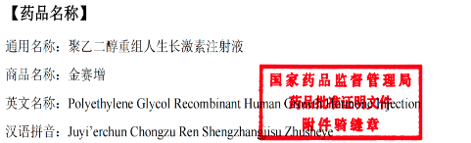
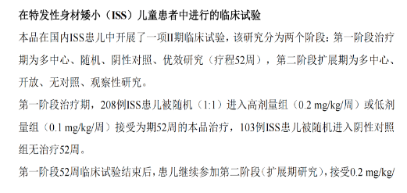
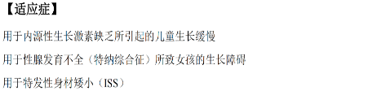

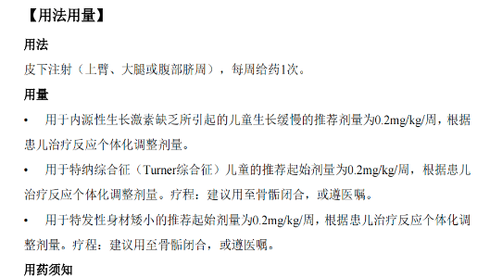
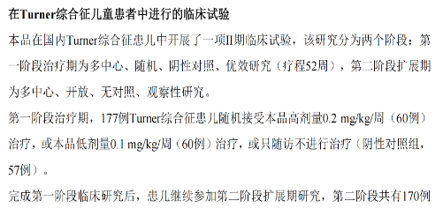
金赛增®具有更大的剂量调整范围，可以在0.2-0.4mg/kg/w范围内个体化调整
获批ISS、TS适应症：全球首个、唯一
区别于其他长效，非GHD处方更有说明书依据
ISS\TS根据患儿治疗反应个性化调整剂量
说明书明确了0.4mg/kg/w的安全剂量范围
4. 疗程建议用至骨骺闭合，或遵医嘱
适度的半衰期，一周一次给药无蓄积，保证了金赛增®剂量调整的安全性；
金赛增®基于大样本的临床证据，已将0.4mg/kg/w的安全剂量更新至说明书，

Slide 26
Y-PEG-rhGH耐受性试验剂量爬坡仅上探至0.2mg/kg/w
研究证实金赛增具有较大的剂量调整范围
Y-PEG-rhGH的剂量调整缺乏依据
金赛增Ⅰ期
耐受性试验
研究设计：将受试者随机分为5个剂量组，依据PEG-rhGH的临床前药理毒理试验数据及rhGH临床用量，按照剂量递增原则，设定0.01、0.06、0.2、0.5、0.8 mg/kg五个剂量组；
研究结果：试验过程中未发生严重不良事件，在健康成人中单剂量皮下注射金赛增 0.01-0.8 mg/kg耐受性良好，此剂量范围可以作为临床用药的安全范围
Y-PEG-rhGH剂量爬坡仅探索至0.2mg/kg，提示剂量调整范围有限，超过0.2mg/kg/w的剂量缺乏耐受性试验依据
组别 | Y-PEG-rhGH耐受性试验剂量递增范围
A | 皮下注射，10μg/kg，单次给药
B | 皮下注射，30μg/kg，单次给药
C | 皮下注射，60μg/kg，单次给药
D | 皮下注射，120μg/kg，单次给药
E | 皮下注射，200μg/kg，单次给药
ISS/TSⅡ期
拓展期研究
ISS和TS Ⅱ期扩展期研究中，根据患儿个体情况调整剂量，0.4 mg/kg/w 为安全剂量范围。治疗52周后，各组IGF-1 SDS均值始终保持在正常范围内、未增加骨龄进展及糖脂代谢风险
注：Y-PEG-rhGH安全剂量低，或因半衰期长，会导致患者体内药物蓄积有关
群体药代动力学模型
IGF-1的水平会随着金赛增暴露量增加而增加，但不会无限制增加，GHD患者给予0.3mg/kg/w的剂量，其IGF-1均值水平为2.16 SDS，未超过安全范围

Slide 27
全球唯一
获批多适应症的长效生长激素
更多患者受益
Notes:
自己的东西是否能讲透，三点的PPT
U型，唯一有全球安全性数据，30年，Y型分子本身有缺陷，选错分子，倒推

Slide 28
金赛增®全球唯一获批ISS、GHD和TS多项适应症的长效生长激素
国内唯一获批非GHD的长效生长激素，唯一经十年以上超15万例真实患者数据验证
产品研究 | GHD |  | ISS |  | TS |  | SGA
 | 注册临床 | 真实世界 | 注册临床 | 真实世界 | 注册临床 | 真实世界 | 注册临床 | 真实世界
金赛增® | 已获批 | 已有5年数据 | 已获批 | 已有2年数据 | 已获批 | 已有3年数据 | 已完成 | 已有4年数据
Y-PEG-rhGH | 已获批 | 无 | Ⅱ期 | 无 | Ⅱ期 | 无 | Ⅱ期 | 无

Slide 29
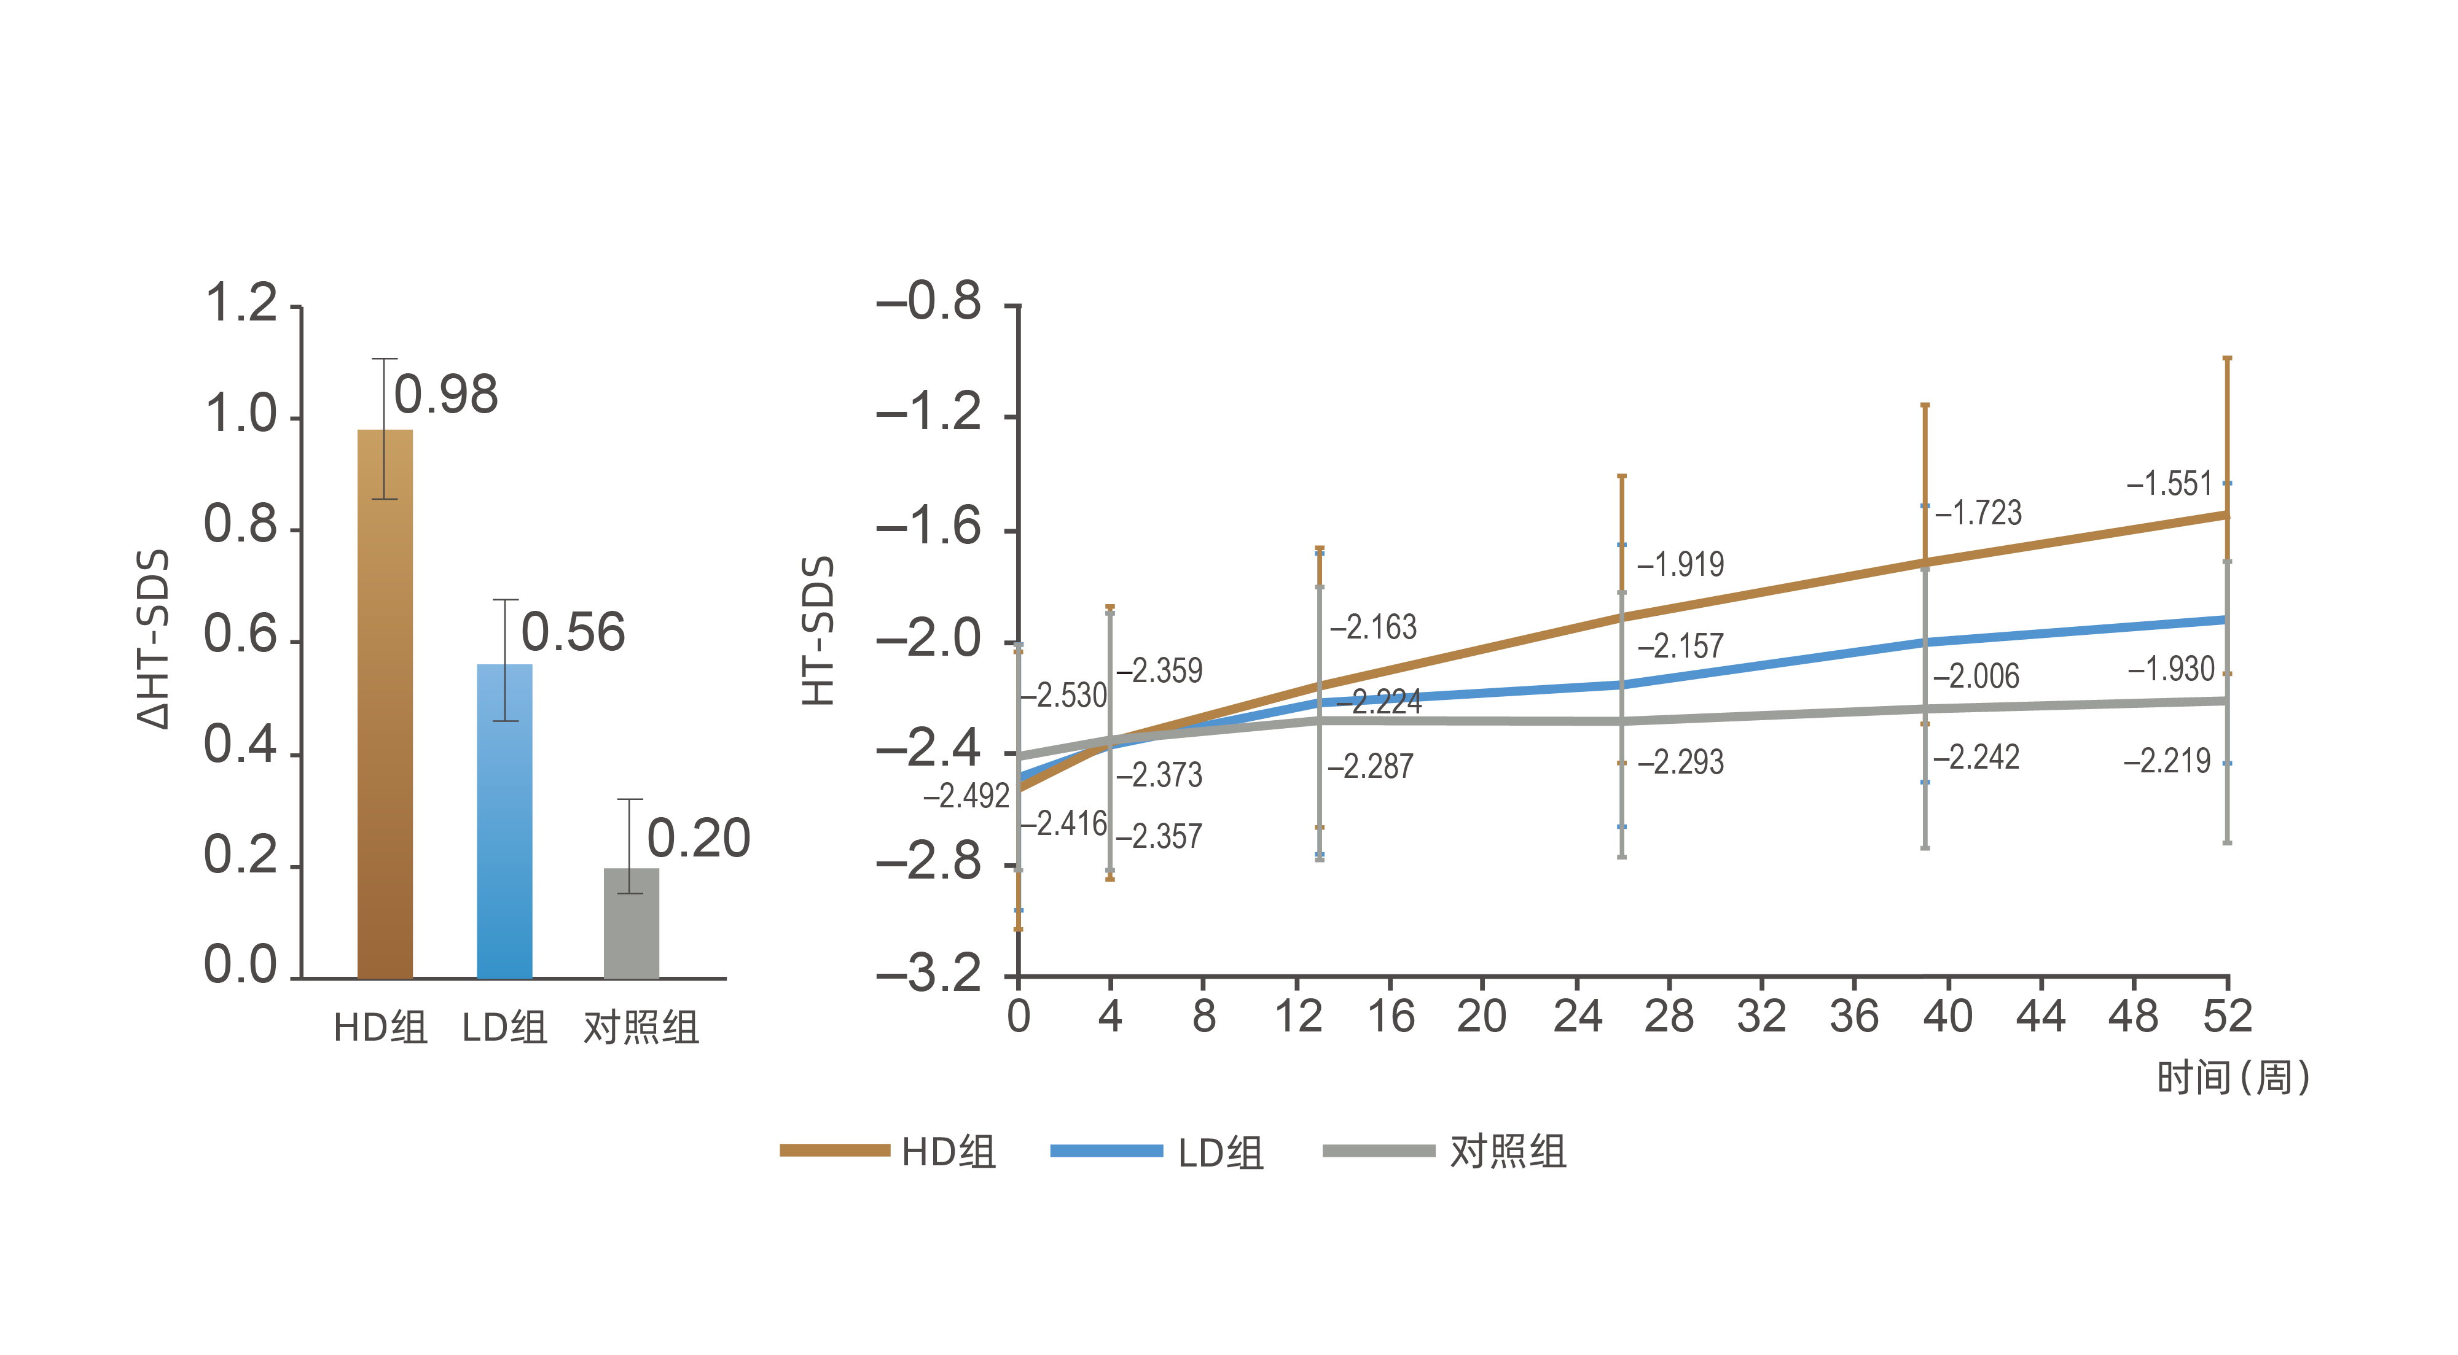
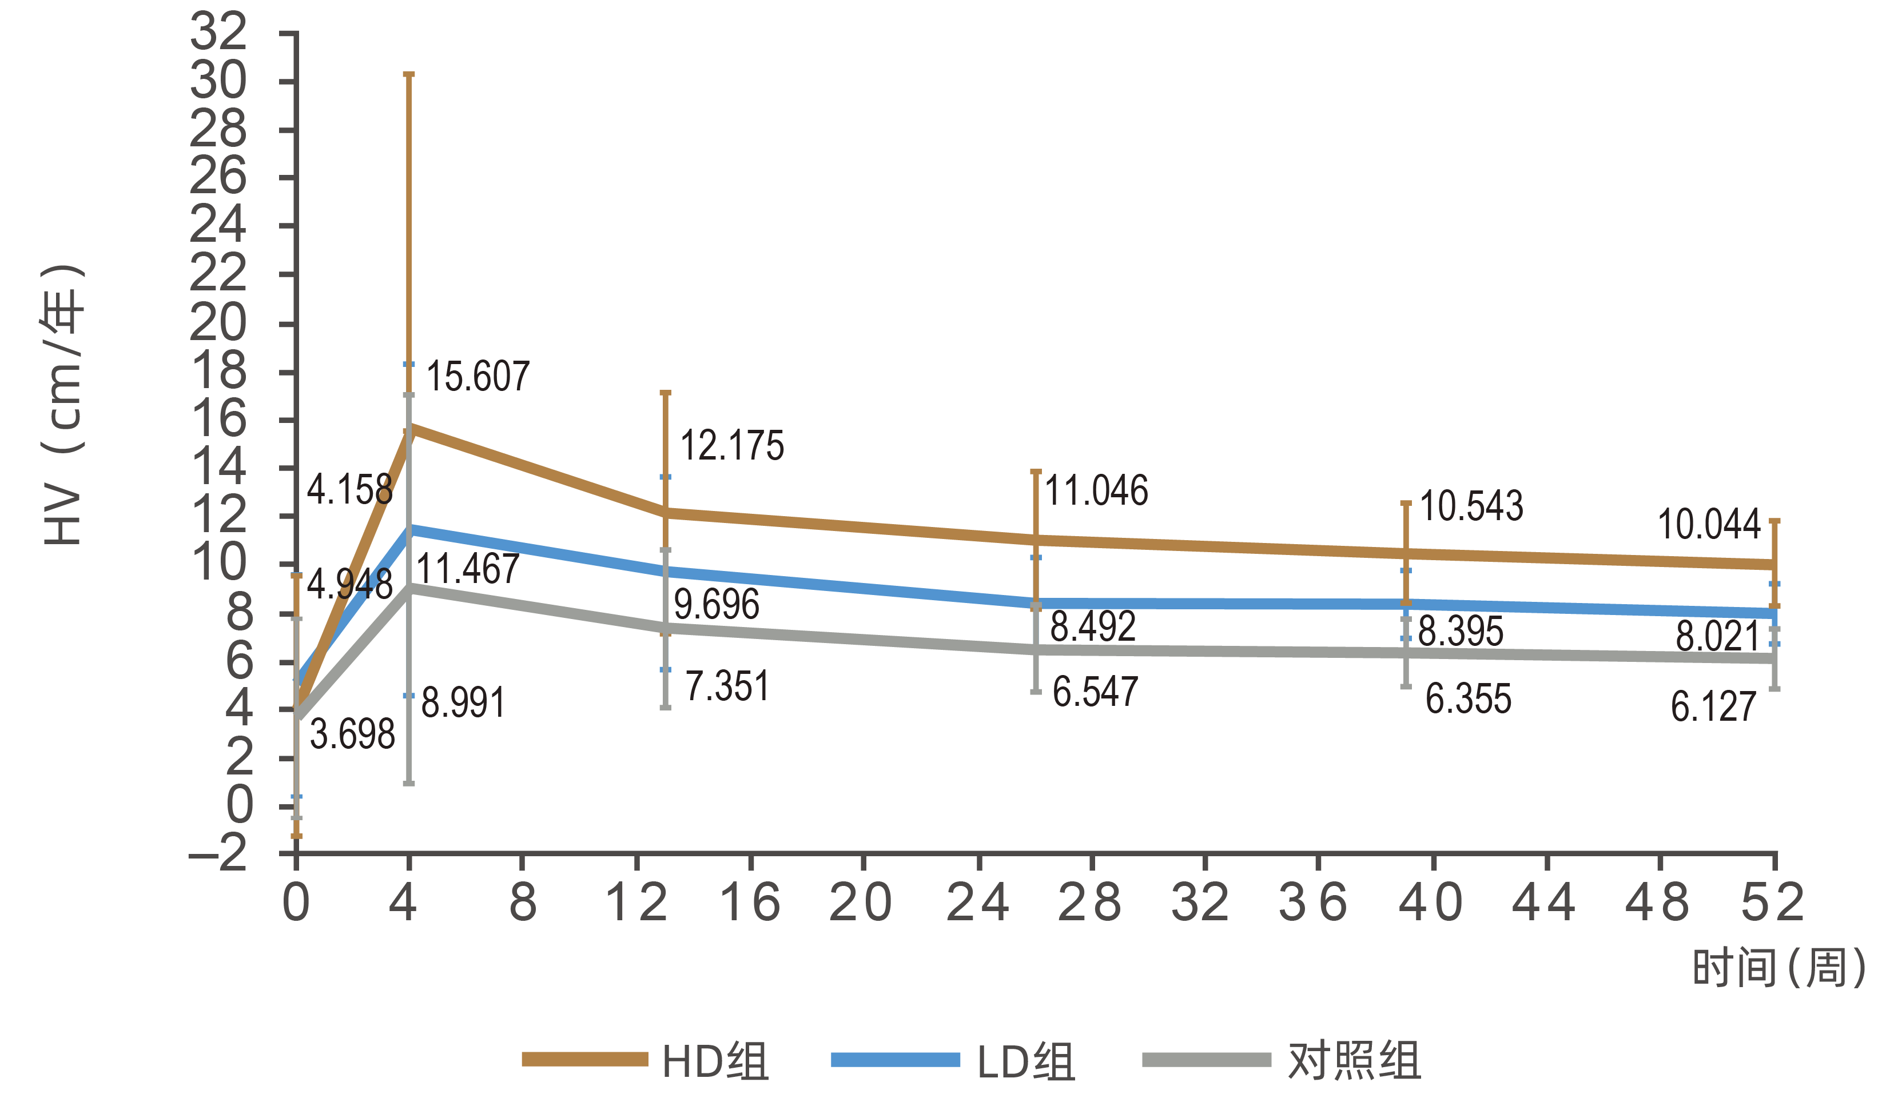
ISS Ⅱ期临床研究：治疗 52 周显著改善HT-SDS及HV
主要终点结果（图1）：治疗52周，HD组 ΔHT-SDS 平均改善 0.98 SDS，显著优于LD组和对照组（P<0.0001）。
次要终点结果（图2）：HD组治疗52周HV改善了 5.88 cm/年，达到 10.04 cm/年。
图1-A：不同治疗组ΔHT-SDS比较
图1-B：HT-SDS随时间变化
图2：HV随时间变化
评估中国ISS儿童每周1次注射0.1或0.2 mg/kg PEG-rhGH的安全性和有效性。多中心、随机、对照II期临床研究，12个研究中心，共纳入360例ISS Tanner Ⅰ期儿童。按照1:1:1随机分配至金赛增0.2mg/kg/w，0.1mg/kg/w和空白对照组。研究主要终点为ΔHT-SDS，次要终点为HV, IGF-1 SDS, IGF-1/IGFBP-3，骨成熟度及安全性评价

Slide 30
ISS 2年真实世界研究证实：长效GH疗效更优，且安全性良好
PEG-rhGH对身高追赶效果较每日rhGH组有统计学优势
PEG-rhGH治疗需足剂量，0.3 mg/kg/w仍耐受良好
结果 | 时间窗 | PEG-rhGH | Daily rhGH | Pvalue
生长速度 (cm/year) | Month 0~6 | 11.03±1.91 | 10.72±1.53 | 0.38
 | Month 7~12 | 10.22±1.67 | 8.92±1.31 | <0.001
 | Year 1 | 10.59±1.37 | 9.80±1.05 | 0.002
 | Year 2 | 8.75±0.86 | 8.03±0.89 | <0.001
Ht SDS变化 | Month 0~6 | 0.60±0.30 | 0.56±0.20 | 0.442
 | Month 7~12 | 0.54±0.31 | 0.38±0.18 | 0.006
 | Year 1 | 1.06±0.30 | 0.94±0.26 | 0.039
 | Year 2 | 0.66±0.27 | 0.56±0.17 | 0.046
 | 2年观察期间 | 1.65±0.38 | 1.50±0.36 | 0.001
两组治疗后身高速度均显著增加，且PEG-rhGH组HV增加更明显
两年内，PEG-rhGH组的生长速度均显著高于每日rhGH组。两组的Ht SDS均有显著改善(P < 0.001)。在开始治疗的两年内，接受PEG-rhGH的患者的平均变化为1.65±0.38，每日rhGH的患者的平均变化为1.50±0.36 (P = 0.001)。
给药剂量高达0.3 mg/kg/周，耐受性仍良好。
该研究表明，与GHD使用的标准剂量相比，更高的剂量可能更适合ISS人群，以实现有效的追赶生长，并强调了在实际临床实践中及时调整剂量的重要性。
对于医疗保健专业人员来说，仔细评估和确定ISS患者PEG-rhGH的最佳剂量是至关重要的。
Eur J Pediatr.2024 Oct;183(10):4531-4539.
Notes:
从研究结果来看，长短效治疗HV和HtSDS 都明显增加，并且长效组增加更明显，和短效对比，是有统计学差异的。也就是说，研究结果表明长效对比短效是优效的。另外，剂量高达0.3mg/kg/w，耐受性良好。从临床研究来看，专家认为与GHD使用的标准剂量相比，更高的剂量可能更适合ISS人群，以实现有效的追赶生长，并强调了在实际临床实践中及时调整剂量的重要性。

Slide 31
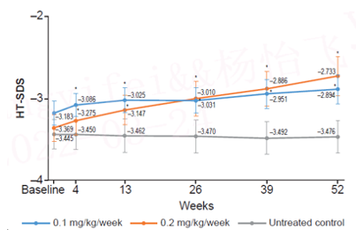
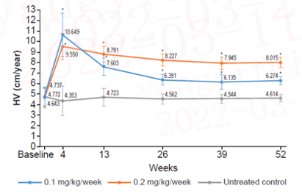
TS II期研究：治疗52周后HV达到8.015 cm/y， Ht SDS改善0.636 SD
治疗52周后，Ht SDS改善量为0.636 SD
治疗52周后HV改善4.643 cm/y，达到8.015 cm/y
  评估PEG-rhGH注射液治疗Turner综合征矮小患儿的有效性和安全性。实际开展的中心: 8家 有儿科内分泌专科的医院。实际纳入患者数：180例 TS患者。主要终点指标：患者治疗结束时（52周）的身高标准差积分（HT SDS）次要终点指标 (52周): 身高，生长速率，骨成熟情况，IGF-1/IGFBP3摩尔比

Slide 32
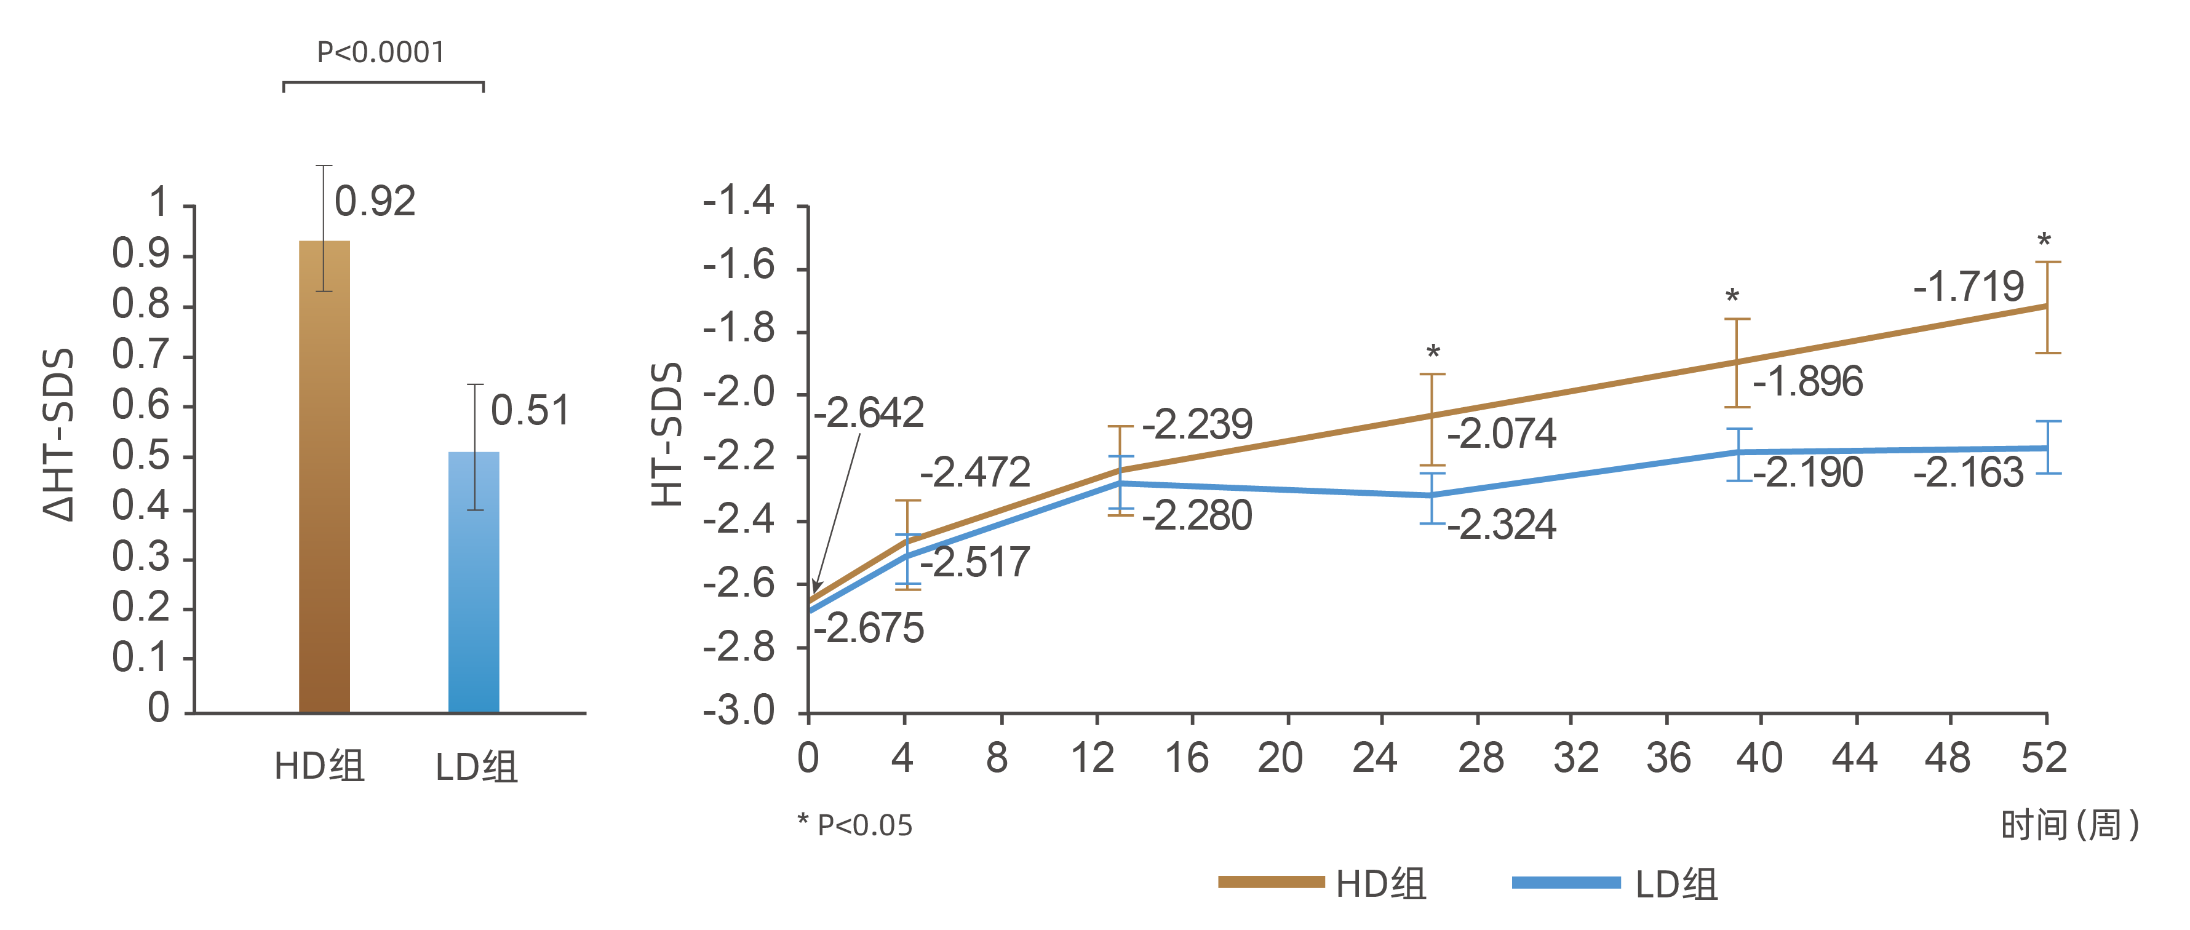
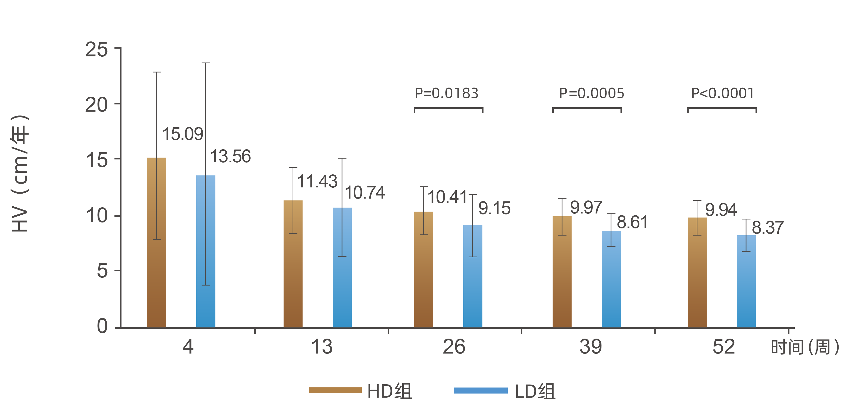
SGAⅡ期研究：两种剂量在SGA矮小儿童中均有效，0.2mg/kg/周剂量组疗效更优
主要终点结果（图1）：
治疗52周，HD组的 ΔHT-SDS 显著高于LD组（ ΔHT-SDS ：0.92 SDS vs. 0.51 SDS，P<0.0001）；与基线相比，两组的 HT-SDS显著提高。
次要终点结果1 （图2）：
在第52周，HD组和LD组患者的年化平均HV分别为 9.94 ± 1.55 cm/年和8.37 ± 1.50 cm/年（组间P值< 0.0001）。
图1-A：两组ΔHT-SDS的比较
图1-B：两组 HT-SDS变化比较
图2：两组HV比较
评估PEG-rhGH治疗SGA矮小儿童的有效性、安全性及最佳剂量。多中心、随机、开放标签、Ⅱ期临床研究。共9家研究中心，96例SGA矮小儿童，Tanner Ⅰ期，分为0.2mg/kg/周和0.1mg/kg/周剂量组，主要终点为52周ΔHT-SDS，次要终点为HV，骨成熟情况，IGF-1/IGFBP-3，IGF SDS，不良事件

Slide 33
长效差异化关键信息主要内容
  金赛增® slogan和关键信息
  核心幻灯片
  直击竞品话术（Y-PEG-rhGH）

Slide 34
直击竞品的要点（Y-PEG-rhGH）
Y型PEG的存在主要为规避U型PEG专利，Y-PEG-rhGH结构具有天然缺陷，成药性差
结构缺陷导致半衰期不稳定（53.4-200h），个体差异大，无法准确评估体内实际药物浓度，极易蓄积，存在极大的安全性风险
说明书证实其不良反应发生率高，且新增多种不良反应

Slide 35
Q&A

Slide 36
作为新上市的长效生长激素，Y-PEG-rhGH是新一代长效？半衰期更长优势？

Slide 37
Y-PEG-rhGH分子结构缺陷决定其无法维持稳定的半衰期，疗效安全性均不稳定
Y-PEG-rhGH分子结构造成半衰期不稳定
 | 结构特点总结 | 半衰期 | 半衰期特点
U-PEG-rhGH | 实现100%纯度PEG量产 U-PEG-rhGH修饰位点更均一，半衰期更稳定 一键双链，合成步骤少易纯化，解离更彻底，半衰期稳定 | 32.19 ± 4.58h |  | 正态分布，偏差不大，稳定
Y-PEG-rhGH | 纯度不足，导致分子量和分子结构有差异 修饰位点杂乱，不同修饰位点的分子具有不同的半衰期 清除过程需要经过多步解离，难以一次性清除，或导致单链PEG残留 | 53.4-200h |  | 个体差异巨大，只能呈现范围
Y-PEG-rhGH半衰期不稳定可能带来疗效及安全性的不可预测
部分患者疗效差
不良反应增加
剂量调整有风险
由于个体差异巨大，为了保障安全性，只能牺牲疗效选择较小给药剂量，对于体内半衰期较短的个体来说，低剂量不足以发挥满意疗效
而对于半衰期长的个体来说，药物可能在体内蓄积浓度过高，引发毒性反应（如肝损伤等）， Y-PEG-rhGH说明书显示了新增多种不良反应
医生难以根据固定剂量或固定给药间隔预测药物在体内的浓度变化，如无法做到个体血药浓度监测，则疗效和安全性面临“开盲盒”境地

Slide 38
Y-PEG-rhGH说明书证实半衰期不稳定带来的安全性风险增加
儿童用药“安全第一” 是临床用药常识 ，不良反应发生较高的药品除非临床无其他替代方案，权衡利弊选择
三期临床所示，仅261例入组患者中就存在0.4%的严重不良反应发生，11.5%的患者因药物相关的不良反应停药
可见部分患者可能由于在个体中的半衰期较长，引起肝酶异常属常见不良反应
与其他生长激素相比，Y-PEG-rhGH明显存在更多的不良反应发生谱，包含各系统脏器的相关影响
长效生长激素 |  | 金赛增® | Y-PEG-rhGH
不良反应发生率 （数据来源：GHD Ⅲ期临床） | 严重不良反应 | 0% | 0.4%
 | 导致停药的不良事件 | 0% | 暂时停药： 10.0%，永久停药： 1.5%
不良反应谱 （数据来源：药品说明书） | 十分常见药物不良反应（≥10％） | 一过性外周水肿，如眼睑、手脚水肿； 甲状腺功能低下 | 未报告
 | 常见药物不良反应 （1％～10％） | 未报告 | 注射部位各种反应(9.6%) 丙氨酸氨基转移酶升高(1.1%)、天门冬氨酸氨基转移酶升高(1.1%) 关节痛(1.1%)
 | 偶见药物不良反应 （0.1％～1%） | 注射部位反应 一过性关节肿痛 一过性胰岛素升高 | 乏力、疲劳、外周肿胀； 血促甲状腺激素升高(0.8%)、皮质醇降低、皮质醇增加、游离甲状腺素降低、甲状腺素降低、心肌坏死标志物增加、血促皮质激素升高、中性粒细胞计数降低； 肢体疼痛、肌痛、生长痛、滑膜炎、肌肉肥大、脊柱侧凸； 头痛、头晕、味觉障碍； 眼睑水肿(0.8%)、突眼症、眼睑肿胀； 皮疹(0.8%)； 腹痛、呕吐、消化不良； 摄食量减少、血脂异常； 乳房硬块、外阴水肿； 贫血、中性粒细胞减少症； 鼻塞、鼻涕； 睡眠质量差； 窦性心动过速
注：金赛增®临床试验中发生的不良反应，为GH常见不良反应，均为一过性发生，不需处理，可自行缓解

Slide 39
Y-PEG-rhGH的创新仅为规避专利，疗效不及短效，并非“真创新”
Y-PEG-rhGH GHD Ⅲ期IGF-1：所有随访点均低于短效
Y-PEG-rhGH生长速率及Ht SDS改善数值低于短效
Y-PEG-rhGH注射后IGF-1水平在所有随访点始终低于短效；
4周内，IGF-1 SDS提升不超过+0.6 SD
52周治疗期结束，其IGF-1 SDS提升也不超过+1.0 SD
Y-PEG-rhGH治疗12周后生长速率及改善数值低于短效（诺泽）
从治疗第25周数据来看，其GV~10cm/y
总之，半衰期不稳定、安全风险高，疗效不及水剂，临床已有更多优效安全的选择，Y-PEG-rhGH非儿童用药首选

Slide 40
2.因为其他化药（如抗生素、心血管药）都是需要累积一定的体内浓度，所以生长激素体内蓄积是正常规律？

Slide 41
GH与其他化药作用机制不同，人体GH蓄积是非自然现象
不同作用机制的药物对体内药物浓度的要求不一样
GH体内蓄积并非达到预期治疗效果的先决条件，而是风险因素
拮抗剂、抗生素和降血糖等药物需要维持药物在体内的有效浓度，是否起效取决于谷浓度达有效浓度之上，才能发挥药物作用
其他化药的给药方式并不能作为GH给药频率与作用机制的参考
人体GH不需要在体内维持所谓“有效浓度” 就可以产生促生长作用
故GH作用的最佳状态是峰浓度足以刺激足够IGF-1分泌，同时减少蓄积带来的安全性风险
种类 | 药品 | 半衰期 | 给药频率 | 给药特点
抗生素 | 阿奇霉素-希舒美®（辉瑞） | 24-48h | 每日一次 | 抗感染患者需要持续维持有效浓度以上
降压药 | 氨氯地平-络活喜®（辉瑞） | 30-50h | 每日一次 | 高血压患者需要稳定药物浓度
拮抗剂 | 苯巴比妥（拜耳） | 50-70h（儿童） | 每日2-3次 | 需要稳定有效浓度
拮抗剂 | 帕博利珠单抗-K药（默沙东） | 26d | 21天一次 | 需要稳定有效浓度
降糖药 | 司美格鲁肽（诺和诺德） | 165h | 每周一次 | 糖尿病患者需要稳定控制血糖
生长激素 | 人生长激素（rhGH） | 2h | 每日一次 | 峰浓度刺激适量IGF-1分泌发挥疗效
生长激素依赖快速达到峰浓度，适量刺激IGF-1分泌发挥疗效
药物浓度
抗生素等需要维持浓度化药谷浓度决定疗效
T＞EC₅₀

Slide 42
3. Y-PEG-rhGH起始剂量比金赛增®低，
所以效果更好？

Slide 43
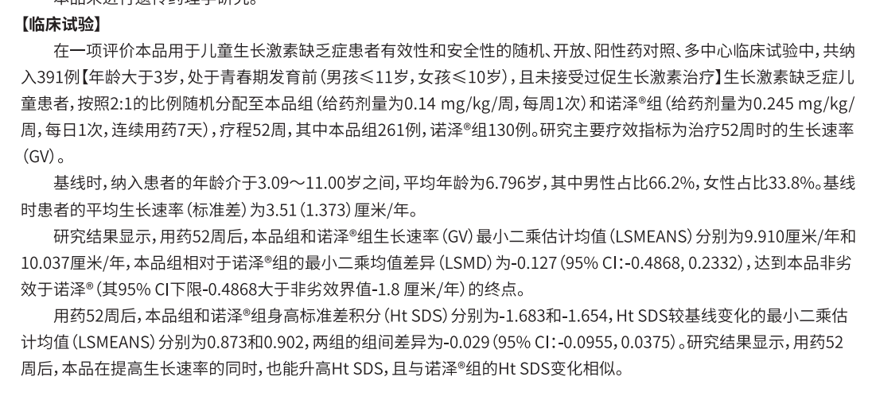
两种长效GH分子结构不同，无法直接比较剂量，给药剂量范围需遵说明书
金赛增说明书
Y-PEG-rhGH说明书
Y-PEG-rhGH临床研究仅给药0.14mg/kg/周，无更高剂量使用的临床证据
因半衰期个体差异较大，故牺牲疗效，选择较低起始剂量，且剂量调整存在风险
GH呈现剂量依赖性特征，当无法确定剂量调整上限，且明确半衰期呈现个体化差异较大的情况下，无法保障儿童用药安全
Y-PEG-rhGH正在进行的ISS 临床研究采用0.28mg/kg/w起始治疗，是GHD起始剂量的两倍，提示0.14mg/kg/w的起始剂量是不足的，而更高剂量的安全性缺乏临床证据
金赛增®适度的半衰期，一周一次给药无蓄积，保证了剂量调整的安全性；
金赛增®基于大样本的临床证据，说明书已更新最高0.4mg/kg/w的安全剂量，明确可以在0.2-0.4mg/kg/w范围内个体化调整

Slide 44
4. Y-PEG-rhGH采用一次性包装，未添加抑菌剂，会比金赛增®更安全吗？
生长激素安全性与生产工艺有巨大的相关性。抑菌剂是药典要求多次使用的注射剂必须添加辅料，已安全使用50余年。所谓“无防腐剂”是不负责任的商业炒作概念，无科学依据
儿童个体差异大，用药剂量变化大，灵活调整剂量是儿童用药基本要求，成熟制药企业普遍采用抑菌技术保障生物制剂用药安全，诺和诺德的胰岛素等注射剂同样使用苯酚抑菌
生长激素制剂价格高昂，不具备成熟抑菌技术的产品，无法多次注射，势必会造成巨大浪费
临床研究显示未抑菌的生长激素放置7h染菌率高达62%；注射染菌制剂可能导致局部感染，甚至是全身性感染。金赛采用成熟抑菌技术守护患者用药安全，经二十年临床验证安全

Slide 45
KH分型-Y-PEG-rhGH区隔话术
 | KH类型 | 画像 | 销售话术策略
1 | JS大KH （关心安全性） | 与JS合作经验多年，经历过/听说过严重过敏事件 | 说明生物制剂的质量提升需要长时间的工艺迭代和企业的不懈追求； 强调金赛的工艺优势，包括30年生长激素工艺沉淀和自研自产的100%纯度PEG 用上市十余年超15万例的的数据说明严重不良反应极低； 说明国家背书被纳入《中华人民共和国药典》
2 | JS大KH （关心疗效） | 关心HZ身高满意度 接受足剂量 认可金赛增疗效 | 强调竞品疗效不足，甚至不如诺泽短效； 再说明是因为其结构缺陷，体内易蓄积，故无法增加剂量； 再次强调金赛增的疗效优势
3 | 处方经验少KH | 担心安全性 | 说明竞品的结构缺陷，导致药物蓄积，从而引起安全性风险；从说明书不良反应的角度展开对比 从生产工艺的角度提醒竞品严重不良反应风险 提醒竞品适应症及剂量限制，及不合规药品运输及营销风险
4 | 竞品先行者 | TB PI 资源型 | 强调金赛增的安全性，说明竞品的半衰期和蓄积风险，强调说明书中不良反应 强调金赛的工艺优势和竞品工艺缺陷有严重不良反应风险 强调公司的规范与合规运营对KH的保护

Slide 46
讨论环节

Slide 47
产品优势挖掘-
目前竞争环境下，你认为金赛增有哪些优势更容易获得KH认可？
目标：列举市场上KH反馈较多的金赛增优势
 | KH认可的产品优势
1
2
3
4
5
6

Slide 48
优势信息讨论-以上优势信息主要影响哪些KH，该如何向KH有效传递并提高认可度？（如有成功案例请举例）
每场需要提交产出
目标：针对不同KH类型，给出传递策略和话术要点
 | KH认可的产品优势 | 主要影响的KH类型 | 传递策略/话术
1 | （上一部分讨论产出的重要优势）
2
3
4
5
6

Slide 49
行动计划探讨（可选）
目标：制定优势传递的行动计划
 | KH认可的产品优势 | 主要影响的KH类型 | 传递策略/话术 | 针对实际KH行动计划
1
2
3
4
5
6

